Slide 1
CARRERA DE LICENCIATURA EN CIENCIAS DE LA ACTIVIDAD FÍSICA, DEPORTES Y RECREACIÓN.
DEFENSA DEL PROYECTO DE GRADUACIÓN
PREVIA A LA OBTENCIÓN DEL TITULO DE LICENCIADO EN CIENCIAS DE LA ACTIVIDAD FÍSICA , DEPORTES Y RECREACIÓN
Sr. Carlos Eduardo León Fuentes.

Slide 2
TEMA:
APLICACIÓN DE UN PLAN DE ENTRENAMIENTO FÍSICO EN DEPORTISTAS DE TIRO OLÍMPICO DE PICHINCHA, Y SU INCIDENCIA EN LA EFECTIVIDAD DEL DISPARO.
DIRECTOR:
Lic. ALBERTO GILBERT
CODIRECTOR:
Lic. EDWIN PÉREZ

Slide 3
PROBLEMA DE INVESTIGACIÓN:
¿El entrenamiento físico de los deportistas de Tiro Olímpico de Pichincha afecta en la efectividad del disparo?

Slide 4
JUSTIFICACIÓN :
El siguiente proyecto es realizado en los deportistas de Tiro Olímpico, para que tengan un modelo a seguir y les sirva como guía para mejorar su condición física y la efectividad en los disparos.
IMPORTANCIA:
El proyecto es realizado con la finalidad de optimizar el rendimiento de los deportistas de Tiro Olímpico mediante un plan de entrenamiento para fortalecer el desempeño deportivo, ejecutando actividades específicas que aporten al mejoramiento físico y su efectividad de cada disparo y así obtener un alto nivel que les permita participar local, nacional e internacionalmente, aumentando la posibilidad de ser más competitivos.

Slide 5
OBJETIVO GENERAL
Aplicar un plan de Entrenamiento Físico encaminado a mejorar el desempeño de los tiradores, en sus diferentes competencias que estos tengan a futuro

Slide 6
OBJETIVOS ESPECÍFICOS:
Medir el nivel de preparación físico de los tiradores.
Medir la efectividad del disparo.
Dosificar y aplicar un plan de entrenamiento físico para los deportistas de Tiro Olímpico.

Slide 7
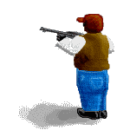
MARCO TEÓRICO

Slide 8
Tiro olímpico (deportivo)
El tiro es un deporte que implica poner a prueba la resistencia física y precisión del tirador en el manejo de un arma de fuego o de aire comprimido. La práctica de este deporte requiere formación y disciplina.
El tiro olímpico se divide en dos disciplinas que son armas cortas y armas largas

Slide 9
Modalidades olímpicas de tiro
Rifle 50 metros en tres posiciones
Rifle en posición tendida
Rifle de aire 10 metros
Pistola 50 metros
Pistola rápida de fuego 25 metros
Pistola de aire 10 metros
Tiro al plato
Fosa
Fosa doble
Skeet

Slide 10
ENTRENAMIENTO DEPORTIVO
El entrenamiento es cualquier carga física que provoca una adaptación y transformación funcional del organismo y por lo tanto mejora el rendimiento.
Dentro del ámbito deportivo el entrenamiento se entiende como la preparación de los deportistas para lograr elevados y máximos rendimientos deportivos.

Slide 11
CAPACIDADES FÍSICAS:
Las Capacidades Condicionales
Capacidades Coordinativas
Flexibilidad.
Son condiciones internas de cada organismo, determinadas genéticamente, que se mejoran por medio de entrenamiento.

Slide 12
CAPACIDADES CONDICIONALES
Están determinadas por factores energéticos que se liberan en los procesos de intercambio de sustancia en el organismo producto del trabajo físico.
Fuerza:
Rapidez
Resistencia

Slide 13
CAPACIDADES COORDINATIVAS
Son capacidades sensomotrices consolidadas del rendimiento de la personalidad, que se aplican consecuentemente en la dirección del movimiento, componentes de una acción motriz con una finalidad determinada
Capacidad de regulación de movimiento
Capacidad de equilibrio
Capacidad de anticipación
Capacidad de diferenciación
Capacidad de reacción
Capacidad de adaptación y cambios motrices
Capacidad de orientación
Capacidad de ritmo
Capacidad de coordinación motriz o acoplamiento

Slide 14
LA MOVILIDAD
Conocida también como flexibilidad es la capacidad de poseer una gran amplitud de movimiento en las articulaciones.
Columna vertebral
Articulación de los hombros
Articulación de los brazos
Articulación de la cadera
Articulación de las piernas

Slide 15
PRINCIPIOS GENERALES DEL ENTRENAMIENTO DEPORTIVO
Se puede decir que los principios generales del entrenamiento deportivo son los procesos del entrenamiento que ayuda a la carga de entrenamiento al esfuerzo o al ejercicio que el sujeto va a entrenar durante una sesión de entrenamiento, esto a su vez provoca una pérdida de la homeostasis y que el cuerpo debe recuperar nuevamente aumentando algunos parámetros fisiológicos.

Slide 16
CLASIFICACIÓN DE LOS PRINCIPIOS DEL ENTRENAMIENTO:
PRINCIPIO DE ESPECIFICIDAD.
PRINCIPIO DE PARTICIPACIÓN ACTIVA.
PRINCIPIO DE REVERSIBILIDAD
PRINCIPIO DE INDIVIDUALIZACION.
PRINCIPIO DE SOBRECARGA (PROGRESIVA).
PRINCIPIOS PEDAGOGICOS
PRINCIPIO DE LA VARIEDAD

Slide 17
LA PLANIFICACIÓN DEL ENTRENAMIENTO
En el proceso del entrenamiento deportivo se asegura sobre la base de determinadas estructuras (macrociclo, mesociclos, microciclos y sesiones de entrenamiento). Estas estructuras son las llamadas ciclos de entrenamiento que representan una sucesión relativamente concluida que se repite como eslabones y fases del proceso de entrenamiento y se alternan como si fueran un orden circulatorio.

Slide 18
LA FORMA DEPORTIVA
Es el estado de predisposición óptima del deportista para lograr un resultado deportivo alcanzado en un ciclo de preparación.
El rendimiento alcanzado por un deportista corresponderá a un ciclo de preparación y se mantendrá estabilizado en la medida del nivel logrado

Slide 19
FORMULACIÓN DE LAS HIPÓTESIS
HIPÓTESIS GENERAL
La aplicación de un plan de entrenamiento físico especifico si mejora la efectividad del disparo e incide en el rendimiento deportivo de los deportistas de Tiro Olímpico de Pichincha.
HIPÓTESIS ALTERNATIVAS.
La aplicación de un plan de entrenamiento reduce la efectividad del disparo de los tiradores.
HIPÓTESIS NULA
La aplicación de una plan de entrenamiento NO mejora la efectividad del disparo de los deportistas de Tiro Olímpico de Pichincha
La falta de un plan de entrenamiento física disminuye la calidad de ejecución de la técnica de los deportistas.

Slide 20
DEPURACIÓN GENERAL DE LA INFORMACIÓN

Slide 21
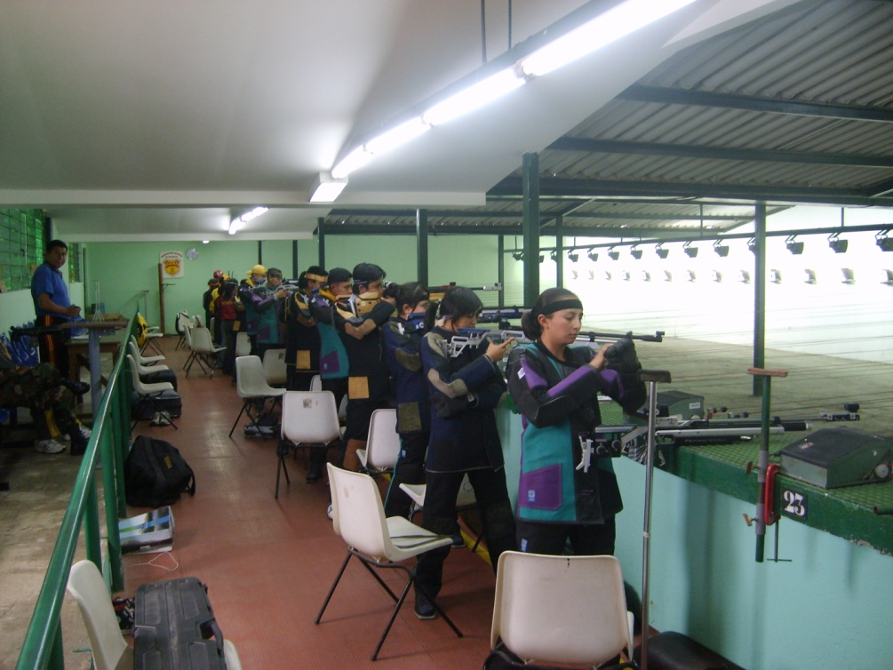
ENCUESTA APLICADA
Esta encuesta fue aplicada a todos las personas que frecuentan la Asociación de Tiro Olímpico de Pichincha.

Slide 22
¿Cree usted que ésta investigación beneficiará de alguna manera a los deportistas?
POBLACIÓN ENCUESTADA 20
TOTAL SI 15
TOTAL NO 5
Los resultados de ésta pregunta fue, el 75% del SI contra un 25% del NO, la población está de acuerdo con la investigación a realizar y piensan que es un gran aporte para este deporte y ayudará a preparar de mejor manera a los deportistas.

Slide 23
¿Estaría pre dispuesto a colaborar con la investigación.?
En ésta pregunta los directivos y deportistas estuvieron de acuerdo para colaborar con ésta investigación ganando el SI en su totalidad obteniendo el 100%.

Slide 24
¿Considera usted beneficioso la aplicación de un programa de ejercicios encaminados a mejorar su estado físico.?
Los encuestados en ésta pregunta están de acuerdo en cumplir con un programa de ejercicios físicos ya que mejora el estado físico y proporciona una buena calidad de vida.

Slide 25
¿Conoce usted si existen investigaciones relacionadas con programas de este tipo para el Tiro Olímpico.?
El 15% de los entrevistados manifestaron que si existen investigaciones de este tipo pero no realizadas en la provincia mientras que el 85% manifestó que no conocían.

Slide 26
¿Cree usted que éste proyecto de investigación puede ser aplicado en la institución.?
Los dirigentes de la Asociación dieron su aprobación en su totalidad que es el 100% de apoyo para realizar este trabajo.

Slide 27
ANÁLISIS DE LA APLICACIÓN DEL EXPERIMENTO
Se tomó la muestra de seis deportistas tres damas y tres varones que se encuentran entre los dieciséis a diecisiete años de edad y tres años de vida deportiva.
A éstos deportistas se les planteo un plan de entrenamiento físico específico el cual conto con una variedad de ejercicios los cuales fueron determinados para ciertos músculos más utilizados en este deporte.

Slide 28
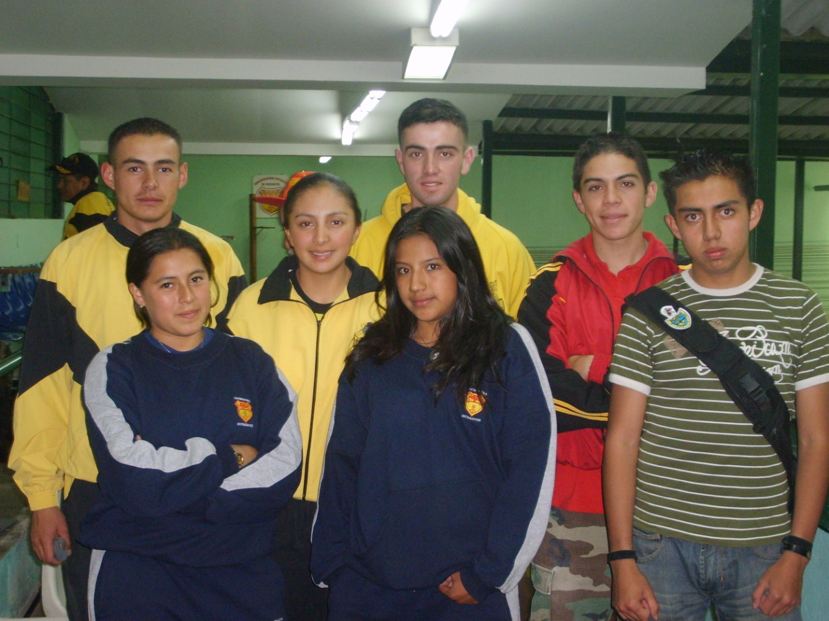
Ejecución del trabajo
El trabajo fue realizado por los deportistas que fueron considerados y voluntarios para este proyecto.

Slide 29
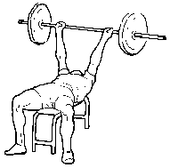
Se realizaron 18 ejercicios para mejorar la resistencia a la fuerza de los deportistas
Plan de trabajo tres veces por semana en una duración de 120 minutos
Dosificando el trabajo en 15 repeticiones x 4 series x ejercicios
La capacidad aeróbica se realizó con una carrera continua comenzando con 15 minutos y llegando alcanzar 45 minutos en total

Slide 30
Resultados de las damas en el test 1.
En esta grafica podemos observar con claridad que la que tiene mejor estado físico es la deportista Maribel Toapanta llegando a alcanzar un resultado del 28% en los test físicos para poder determinar el porcentaje se realizo una tabla de baremos para determinar los resultados.
En este test se de los resultados obtenidos en un total de 18 ejercicios en el gimnasio para obtener la 1RM de cada deportista sobresaliendo la deportista Toapanta con un 35%.

Slide 31
En este test se de los resultados obtenidos en un total de 18 ejercicios en el gimnasio para obtener la 1RM de cada deportista sobresaliendo la deportista Toapanta con un 35%.
En este test de efectividad es el de disparar al blanco sin que la tarjeta este con la zona 9 y 10 se realizaron 30 disparos y la que mayor resultado obtuvo es Gabriela Boada obteniendo 28 disparos buenos que da un 93% de efectividad.

Slide 32
Resultados de las damas en el test 2.
El desempeño de las deportistas en su segunda evaluación fue notoria ya que cada una de ellas subió su rendimiento en este test para determinar la fuerza máxima.
En este grafico las deportistas incrementaron su rendimiento en este test a comparación de la primera evaluación.

Slide 33
En este test de efectividad es diferente al primera ya que consta de tiros cantados a los deportistas se les dio 10 balines y ellas tienen que estar seguras del resultado que obtuvieron y decirlo sin ver al entrenador el verificará el resultado del disparo que realizo.

Slide 34
Resultado de los test 3.
En este cuadro se ve el desarrollo de las deportistas en su última evaluación y cuál ha sido su progresión.
En este cuadro se puede observar el resultado de las deportistas en la última evaluación donde tienen un incremento considerable de vo2max.

Slide 35
En este cuadro se puede ver el resultado general de la tercera evaluación a las deportistas donde se les puso una competencia general y ellas obtuvieron sus diferentes marcas sobresaliendo Gabriela Boada con un total de 374 puntos de 400.

Slide 36
TABLA DE COMPARACIÓN DAMAS

Slide 37
Resultado de los test varones 1.
En este grafico podemos observar el porcentaje con el que inician los deportistas y el que más alto porcentaje tiene es el deportista zurita con un 28%.
En este grafico observamos que el que más alto porcentaje tiene el deportista Jurado con un 50%.

Slide 38
En este grafico se puede observar que los deportistas tienen un vo2max aceptable y el que más sobresale es el deportista Jurado con el 55.02%.
En este grafico de efectividad el test tomado fue sin zona 9-10 y el que más alto puntaje obtuvo es Jurado con un 28 disparos buenos de 30.

Slide 39
Resultados de los test 2
En este grafico podemos observar que todos los deportistas han aumentado sus marcas considerablemente y el deportista que más sobresale es Jurado con el 54%.
En este grafico podemos observar que todos los deportistas han aumentado su vo2max considerablemente y el deportista que más sobresale es Jurado con el 57,24%.

Slide 40
En este grafico podemos observar que el trabajo de efectividad es diferente al primero ya que a los deportistas se les dio una cierta cantidad de balines y ellos en una serie tenían que dar el resultado de cada disparo realizado en este test el que más sobresale de los demás es el deportista jurado con un resultado de 93 sobre 100%.

Slide 41
Resultados de los test 3
En este grafico podemos observar que todos los deportistas han aumentado sus marcas considerablemente y el deportista que más sobresale es Jurado con el 60%.
En este grafico podemos observar que todos los deportistas han aumentado su vo2max considerablemente y el deportista que más sobresale es Jurado con el 59,47%.

Slide 42
En este cuadro se puede ver el resultado general de la tercera evaluación a los deportistas donde se les puso una competencia general y ellas obtuvieron sus diferentes marcas sobresaliendo Eddy Jurado con un total de 572 puntos de 600 puntos.

Slide 43
TABLA DE COMPARACIÓN VARONES

Slide 44
CONCLUSIONES

Slide 45
La realización y ejecución del plan de entrenamiento físico que se les efectúo a los deportistas de Tiro Olímpico nos dio como resultado que el tirador necesita de una planificación física que coste con un trabajo aeróbico, resistencia de la fuerza.
Realizando un trabajo sistemático nos dio como resultado un aumento de las marcas de los deportistas ya que obtuvieron mejor rendimiento en su efectividad del disparo.

Slide 46
La ejecución de los test físicos generales aplicados a los deportistas nos ayudó a determinar el estado físico que se encuentran los deportistas y que tenemos que mejorar para su mejor rendimiento.
Los resultados obtenidos por la aplicación del test de una repetición máxima nos permitió tener datos de la fuerza máxima de cada deportista, para de ahí poder dosificar la carga de entrenamiento he ir progresando paulatinamente de acuerdo a lo planificado.

Slide 47
La dosificación de la carga de trabajo fue determinada por una planificación acorde a las capacidades físicas de los deportistas y de esa forma poder romper la homeostasis interna de cada deportistas comenzando con un porcentaje bajo como es 40% y llegando alcanzar el 70% lo que nos ayudo a tonificar los segmentos corporales establecidos en la planificación.

Slide 48
RECOMEDACIONES

Slide 49
Seguir aplicando trabajos físicos a los deportistas de Tiro Olímpico ya que se desconoce mucho de cómo mejorar su rendimiento competitivo.
Trabajar con las categorías formativas el aspecto físico y técnico para de esta manera tener una base de datos de cada deportista.

Slide 50
Modernizar las técnicas de precisión para que los entrenamiento tenga ejercicios que puedan ser de gran utilidad para los entrenamientos.
Realizar pruebas físicas a todos los futuros tiradores para conocer las condiciones físicas y las cualidades que tengan cada uno de ellos.

Slide 51
GRACIAS POR SU ATENCIÓN

